Slide 1



第十章 分布式数据处理与MapReduce

Slide 2
目录
分布式数据处理基本概念
分布式数据处理模式：批处理与流处理
批处理计算模型：MapReduce
MapReduce基本概念
MapReduce框架
MapReduce底层设计
MapReduce的多平台实现
讨论和总结

Slide 3
分布式数据处理基本概念
分布式数据处理，就是利用分布式计算技术对数据进行处理
大数据系统中，通常由分布式处理框架负责对系统中的数据进行计算，主要有以下两种模式
批处理
流处理

Slide 4
目录
分布式数据处理基本概念
分布式数据处理模式：批处理与流处理
批处理计算模型：MapReduce
MapReduce基本概念
MapReduce框架
MapReduce底层设计
MapReduce的多平台实现
讨论和总结

Slide 5
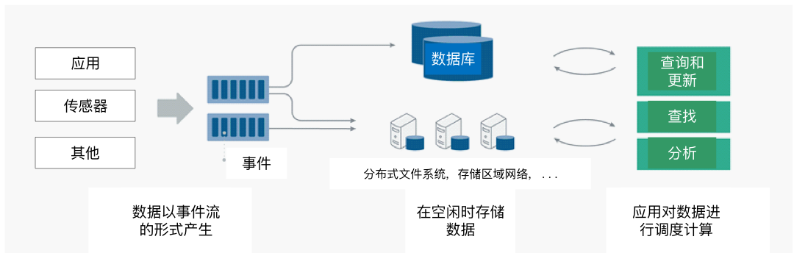
分布式数据处理模式-批处理
批处理主要操作大容量静态数据集，并在计算完成后返回结果
批处理模式中使用的数据集通常符合下列特征
有界：批处理数据是有限的集合
持久：数据通常始终存储在某种类型的持久存储位置中
大量：批处理操作通常是处理极为海量数据集的唯一方法
在大数据领域，基于MapReduce的数据处理系统占据生态主流

Slide 6
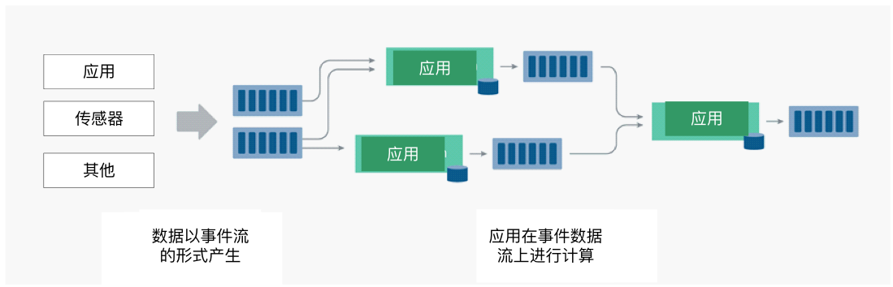
分布式数据处理模式-流处理
流处理系统会对实时进入系统的数据进行计算
流处理中的数据集是“无边界”的，有以下两个特征
完整数据集只能代表截至目前已经进入到系统中的数据总量
处理工作是基于事件的，除非明确停止否则没有“尽头”。处理结果立刻可用，并会随着新数据的抵达继续更新
大数据处理领域，Storm、Flink等流数据处理系统百花齐放

Slide 7
目录
分布式数据处理基本概念
分布式数据处理模式：批处理与流处理
批处理计算模型：MapReduce
MapReduce基本概念
MapReduce框架
MapReduce底层设计
MapReduce的多平台实现
讨论和总结

Slide 8
MapReduce基本概念
MapReduce是一种分布式计算模型，由Google提出[OSDI’04]
MapReduce提出时的背景
由于硬件资源限制，单机无法胜任海量数据的处理
将单机版程序扩展在集群上分布式运行，会极大地增加程序的复杂度和开发难度

Slide 9
MapReduce基本概念
以海量数据场景下的WordCount为例
单机版WordCount无法满足需求
内存受限、本地磁盘受限、运算能力受限
分布式版WordCount需要考虑
与分布式文件存储交互(HDFS)
运算逻辑的设计
运算程序如何分发到各节点
各节点程序间的通信与协调 等
通过MapReduce框架，开发人员可以专心开发业务逻辑，而将分布式计算中的复杂性交由框架来处理
Notes:
以wordcount为例介绍海量数据场景下单机程序扩展到分布式的复杂性

Slide 10
MapReduce基本概念
MapReduce在三个层面上的基本构思
大数据处理的方法：分而治之
对相互间不具有计算依赖关系的大数据，实现并行最自然的办法就是采取分而治之的策略
抽象模型：Mapper与Reducer
MPI等并行计算方法缺少高层并行编程模型，为了克服这一缺陷，MapReduce借鉴了Lisp函数式语言中的思想，用Map和Reduce两个函数提供了高层的并行编程抽象模型
构架：统一构架，为程序员隐藏系统层细节
MPI等并行计算方法缺少统一的计算框架支持，程序员需要考虑数据存储、划分、分发、结果收集、错误恢复等诸多细节。为此，MapReduce设计并提供了统一的计算框架，为程序员隐藏了绝大多数系统层面的处理细节

Slide 11
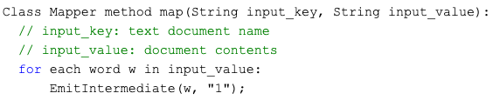
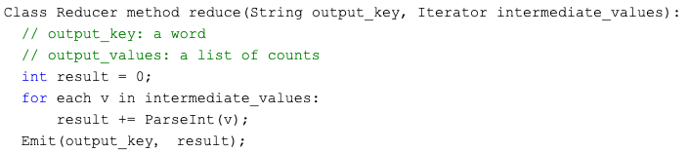
MapReduce-概览
R
E
D
U
C
E
Very
big
data
M
A
P
Partitioning
Function
Result
用户只需实现Map和Reduce函数

Slide 12
MapReduce的广泛使用
应用在以下场景
分布式查找
分布式排序
网页链接图反转
主机的词条矢量
网络日志分析
反向索引构建
文档聚类
机器学习
统计机器翻译

Slide 13
MapReduce示例-单词计数
Split data
count
count
Split data
count
count
Very
big
data
merged
count
Split data
count
count
merge
Split data
count
count

Slide 14
MapReduce示例-分布式查找
Split data
grep
matches
Split data
grep
matches
Very
big
data
All
matches
Split data
grep
matches
cat
Split data
grep
matches

Slide 15
目录
分布式数据处理基本概念
分布式数据处理模式：批处理与流处理
批处理计算模型：MapReduce
MapReduce基本概念
MapReduce框架
MapReduce底层设计
MapReduce的多平台实现
讨论和总结

Slide 16
基本MapReduce框架
Master node
user
Job
Job tracker
Slave node 1
Slave node 2
Slave node N
Task tracker
Task tracker
Task tracker
Workers
Workers
Workers

Slide 17
基本MapReduce框架流程
首先用户提交了一个Job，Job的信息会发送到Job Tracker中，Job Tracker是MapReduce框架的中心，它需要与集群中的机器定时通信 （heartbeat）, 需要管理哪些程序应该运行在哪些机器上，需要管理所有 job 失败、重启等操作，需要分配在每个TaskTracker上运行的map和reduce任务
TaskTracker是MapReduce集群中每台机器都有的一个部分，主要负责监视自己所在机器的资源情况，同时监视当前机器的task运行状况。TaskTracker需要把这些信息通过heartbeat发送给JobTracker，JobTracker会搜集这些信息以给新提交的job分配机器
Notes:
https://blog.csdn.net/hahachenchen789/article/details/80527706

Slide 18
基本MapReduce框架的问题
基本MapReduce架构是简单明了的，在最初推出的几年，也得到了众多的成功案例，获得业界广泛的支持和肯定，但随着分布式系统集群的规模和其工作负荷的增长，原框架的问题逐渐浮出水面，主要的问题如下
Job Tracker是MapReduce的集中处理点，存在单点故障
Job Tracker需要完成太多的任务，造成了过多的资源消耗，当MapReduce Job非常多的时候，会造成很大的内存开销，也潜在地增加了Job Tracker的故障风险，这也是业界普遍总结出老Hadoop的MapReduce只能支持4000节点主机的上限
在Task Tracker端，以map/reduce task的数目作为资源的表示过于简单，没有考虑到cpu和内存的占用情况，如果两个大内存消耗的task被调度到了一块，很容易出现内存不够的情况

Slide 19
基本MapReduce框架的问题
在TaskTracker端，把资源强制划分为map task slot和reduce task slot，如果当系统中只有map task或者只有reduce task的时候，会造成资源的浪费，也就是集群资源利用的问题
源代码层面分析的时候，会发现代码非常的难读，常常因为一个class做了太多的事情，代码量达3000多行，造成class的任务不清晰，增加bug修复和版本维护的难度
从操作的角度来看，现在的Hadoop MapReduce框架在有任何重要的或者不重要的变化（例如bug修复，性能提升和特性化）时，都会强制进行系统级别的升级更新。更糟的是，它不管用户的喜好，强制让分布式集群系统的每一个用户端同时更新。这些更新会让用户为了验证他们之前的应用程序是不是适用新的Hadoop版本而浪费大量时间

Slide 20
新MapReduce框架-Yarn
为从根本上解决旧MapReduce框架的性能瓶颈，出现了新的MapReduce框架-Yarn

Slide 21
新MapReduce框架-Yarn
ResourceManager是一个服务中心，它负责接收JobSubmitter提交的作业，按照作业的上下文（Context）信息以及从NodeManager收集来的状态信息来调度、启动每一个Job所属的ApplicationMaster，另外监控ApplicationMaster的存在情况
NodeManager功能比较专一，就是负责Container状态的维护，并向RM保持心跳
ApplicationMaster负责一个 Job 生命周期内的所有工作，类似老框架中的JobTracker。但不同的是，Yarn的每一个Job（不是每一种）都有一个 ApplicationMaster，它可以运行在 ResourceManager 以外的机器上

Slide 22
Yarn的优势
Yarn大大减小了JobTracker（也就是现在的 ResourceManager）的资源消耗，并且把监测每一个Job子任务（tasks）状态的任务交给了ApplicationMaster，更分布式化、安全和优美
在新的Yarn中，ApplicationMaster是一个可变更的部分，用户可以对不同的编程模型写自己的AppMst，让更多类型的编程模型能够跑在Hadoop集群中
对于资源的表示以内存为单位 ，并引入Container，比之前以剩余slot数目为单位更合理，且提高了集群的资源利用率

Slide 23
目录
分布式数据处理基本概念
分布式数据处理模式：批处理与流处理
批处理计算模型：MapReduce
MapReduce基本概念
MapReduce框架
MapReduce底层设计
MapReduce的多平台实现
讨论和总结

Slide 24
MapReduce底层设计
MapReduce框架隐藏了分布式化的细节实现，包括
数据的读写和处理
服务器容错
性能优化

Slide 25
MapReduce底层设计-数据的读写和处理
Notes:
MapReduce过程详细图示
灰色是表明数据在磁盘
橙色表明数据在内存
https://upload-images.jianshu.io/upload_images/5959612-95fdd66654aa5c5b.png

Slide 26
Map端-读数据
该阶段主要负责创建Mapper和读取输入数据
创建Mapper的数量
数量过大，会产生大量的小文件，由于Mapper是基于虚拟机的，过多的Mapper创建和初始化及关闭虚拟机都会消耗大量的硬件资源
数量过小，并发度过小，Job执行时间过长，无法充分利用分布式硬件资源
Mapper数量由以下三个因素决定
输入文件数目
输入文件大小
配置参数
Notes:
https://upload-images.jianshu.io/upload_images/5959612-95fdd66654aa5c5b.png

Slide 27
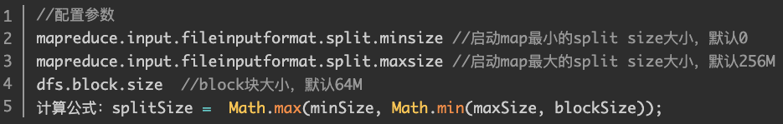
Map端-读数据
例如一个文件800MB，Block大小是128MB，那么Mapper数目就是7个。6个Mapper处理的数据是128MB，1个Mapper处理的数据是32MB；
再例如一个目录下有三个文件大小分别为：5MB、10MB、150MB，这个时候其实会产生四个Mapper处理的数据分别是5MB、10MB、128MB、22MB。
问题：128MB的数据处理时间很长，负载会不均衡，如何处理？

Slide 28
Map端-读数据
如何控制Mapper的数量
减少Mapper的个数主要通过合并小文件来实现
具体方法（以hadoop为例）
设置以下两个参数
Notes:
https://upload-images.jianshu.io/upload_images/5959612-95fdd66654aa5c5b.png

Slide 29
Map端-处理数据
该阶段主要负责将mapper输出的每一个键值对分配给具体的reduce任务
由partitioner完成：默认是对key哈希后再以reduce task数量取模，默认的取模方式只是为了避免数据倾斜。然后该key/value对以及partitionIdx的结果都会被写入环形缓冲区。如果一个键值对的partition值为1，意味着这个键值对会交给第一个Reducer处理
Notes:
https://upload-images.jianshu.io/upload_images/5959612-95fdd66654aa5c5b.png

Slide 30
Map端-处理数据
什么时候需要自定义Partitioner
希望Reduce的输出全局有序：最佳的方式是自己定义一个Partitioner，用输入数据的最大值除以系统Reduce task数量的商作为分割边界，也就是说分割数据的边界为此商的1倍、2倍至numPartitions-1倍
解决数据倾斜：对于某些数据集，由于很多不同的key的hash值都一样，导致这些键值对都被分给同一个Reducer处理，而其他的Reducer处理的键值对很少，从而拖延整个任务的进度
自定义的Key包含了好几个字段，比如自定义key是一个对象，包括type1，type2，type3，只需要根据type1去分发数据，其他字段用作二次排序
Notes:
https://upload-images.jianshu.io/upload_images/5959612-95fdd66654aa5c5b.png

Slide 31
Map端-处理数据
该阶段主要负责处理Map的输出结果
由collector处理，每个Map任务不断地将键值对输出到在内存中构造的一个环形数据结构（Kvbuffer）中。使用环形数据结构是为了更有效地使用内存空间，在内存中放置尽可能多的数据
Notes:
具体环形缓冲区的实现原理自行了解
https://upload-images.jianshu.io/upload_images/5959612-95fdd66654aa5c5b.png

Slide 32
Map端-处理数据
Kvbuffer功能：存储键值对的元数据和数据
数据结构本质上是一个字节数组byte[]，叫Kvbuffer是因为里面不光放置了数据，还放置了一些索引数据，放置索引数据的区域叫做Kvmeta
数据区域和索引数据区域在Kvbuffer中是相邻不重叠的两个区域，用一个分界点（equator）来划分两者，分界点不是不变的，而是每次Spill之后都会更新一次。初始的分界点是0，数据的存储方向是顺时针增长，索引数据的存储方向是逆时针增长
Notes:
具体环形缓冲区的实现原理自行了解
https://upload-images.jianshu.io/upload_images/5959612-95fdd66654aa5c5b.png

Slide 33
Map端-处理数据
Mapper中的Kvbuffer优化
mapreduce.task.io.sort.mb（default：100）参数用来设置Kvbuffer的大小，默认为100MB。如果内存足够的话，可以适当调大该参数，减少spill（将超出阈值的数据写入磁盘）的次数，获得性能提升
mapreduce.map.sort.spill.percent（default：0.80）参数用来设置spill触发条件，考虑到还有数据在往Kvbuffer中写，默认在Kvbuffer占用率80%时开始
mapreduce.task.io.sort.factor（default：10）参数用来设置同时merge多少spill，调大该概述可以减少merge的次数，从而减少磁盘操作

Slide 34
Map端-数据写入磁盘
该阶段主要将内存中的kvbuffer数据写入磁盘，由Spill线程负责
该线程随着Map任务的开始而启动，除了spill之外，该线程还负责sort操作
如果用户自定义了Map任务的combiner函数，则combiner操作会在spill文件数达到一定数量时进行，该数量由min.num.spill.for.combine（default:3）参数指定，默认为3。combine操作由于合并了一些spill文件，也能起到减少磁盘I/O的效果
最终数据会被merge到MapTask所在节点的磁盘中

Slide 35
Shuffle阶段
主要将数据从Map任务的输出传送到Reduce任务的输入
该过程又分为两个步骤
Copy
MergeSort

Slide 36
Shuffle阶段-Copy
在该步骤中，Reduce任务通过HTTP从各个Map任务获取数据
由于每一个map任务输出的键值对都会由partitioner分配给不同的reduce任务去处理，所以一个map产生的中间结果可能被多个reduce任务所需要
为了优化reduce的执行时间，在job的第一个map结束后，所有的reduce就开始尝试从完成的map中获取该reduce对应的partition部分数据，因此map和reduce是交叉进行的
Notes:
Hadoop中的优化策略

Slide 37
Shuffle阶段-Copy
Reduce任务如何定位自己所需的数据
一旦map任务完成之后，就会通过常规心跳通知Master，并告知数据的存储信息
reduce的一个线程会周期性地向master询问，直到提取完所有数据
数据被reduce提取完之后，map节点不会立刻删除数据，这是为了预防reduce任务失败需要重新获取数据。因此map输出数据是在整个作业完成之后才被删除掉的
Notes:
Hadoop中的优化策略

Slide 38
Shuffle阶段-Copy
Reduce任务如何获取数据
获取数据的操作主要由Fetcher线程完成，它通过HTTP方式请求MapTask所在的TaskTracker获取MapTask的输出文件
由于reduce任务的输入数据通常来源于多个map，所以可以并行地从多个map获取数据，该并行度可以通过mapreduce.reduce.shuffle.parallelcopies（default: 5）调整。默认情况下，每个Reducer只会有5个并行的获取线程在从map端获取数据
当map任务较多、完成较快，并且Reducer的内存和网络条件都比较好的情况下，可以调大该参数，有利于Reducer更快地获取自己的数据
Notes:
Hadoop中的优化策略

Slide 39
Shuffle阶段-Copy
Reduce数据获取过程中的异常情况
Reduce任务的每一个获取线程在获取某个map数据的时候，有可能因为该map的中间结果所在节点发生故障、中间结果的文件丢失或者网络瞬断等情况，导致reduce的数据获取失败
Reduce的获取线程并不会无休止的等待下去，当一定时间后获取仍然失败，那么就会放弃这次获取，并在随后尝试从另外的地方获取（这段时间map任务可能会重新运行）
Reduce获取线程的最大的获取时间段是可以通过mapreduce.reduce.shuffle.read.timeout（default：180秒）调整。如果集群环境的网络本身是瓶颈，那么用户可以通过调大这个参数来避免reduce下载线程被误判为失败的情况，这也是企业级集群中的常用策略
Notes:
Hadoop中的优化策略

Slide 40
Shuffle阶段-MergeSort
该步骤将与map端的merge动作类似，copy步骤过来的数据会先放入内存缓冲区中，然后当使用内存达到一定量的时候才触发spill操作并写入磁盘
内存缓冲区的大小与JVM相关联，由mapreduce.reduce.shuffle.input.buffer.percent（default:0.7）调整，默认是占JVM的堆大小的70%
内存到磁盘merge的启动阈值可以通过mapreduce.reduce.shuffle.merge.percent（default:0.66）配置，与map端类似

Slide 41
Shuffle阶段-MergeSort
merge有三种方式
内存到内存（memToMemMerger）：将内存中的map输出合并，直接写入内存。由于内存大小限制，默认关闭，可以通过mapreduce.reduce.merge.memtomem.enabled(default:false)打开
内存中Merge（inMemoryMerger）：当缓冲区中数据达到阈值时，这些数据在内存中被合并、写入磁盘
磁盘上Merge（onDiskMerger），又分为两类
Copy过程中磁盘Merge：在copy的过程中，一个后台线程会把这些文件合并为更大的、有序的文件。如果map的输出进行了压缩，则先解压。该过程主要是为了减少最终合并的工作量
最终磁盘Merge：当copy全部完成之后，所有数据被最后合并成一个整体有序的文件，作为reduce任务的输入。这个合并过程是一轮一轮进行的，最后一轮的合并结果直接推送给reduce作为输入，节省了一次磁盘I/O。因此最后reduce的输入数据有磁盘和内存两个来源

Slide 42
Reduce端
当数据全部准备完毕后，就会进入最后的reduce计算阶段
默认情况下，reduce全部从磁盘读入需要处理数据。可以用mapreduce.reduce.input.buffer.percent（default 0.0）来设置reduce的缓存。如果这个参数大于0，那么就会有一定量的数据被缓存在内存并输送给reduce
当reduce计算逻辑消耗内存较小并且内存空间足够的情况下，可以调大该参数，可以有效提升性能

Slide 43
MapReduce底层设计-容错机制
MapReduce集群中使用大量的低端服务器，因此，节点硬件失效和软件出错是常态
MapReduce提供了多级容错机制
任务失败
Application master失败
TaskTracker失败
JobTracker失败

Slide 44
容错机制-任务失败
最常见的任务失败是在map或reduce task中的用户代码抛出一个运行时异常。如果发生这种情况，JVM在退出之前将向父application master报告一个错误，错误最终会被写进用户的日志中。application master将task标记为失败，并且释放container，以便其资源可用于其它的task
JVM突然退出也会导致任务失败—也许有一个JVM bug导致JVM的退出。在这种情况下，node manager会通知application master task进程已经退出，然后application master尝试标记task为失败状态

Slide 45
容错机制-任务失败
如果application master感知到某个task已有一段时间没有发送进度更新的通知，它会将task标记为failed，并且在一段时间后会自动杀掉JVM进程。任务视为失败的超时时间通常为10分钟，也可以通过设置mapreduce.task.timeout属性值（单位为毫秒）进行配置
当application master被告知一个task已经失败，那么它会重新调度执行task。application master会尽量避免在之前失败的同一个节点上重新调度task。此外，如果一个task失败4次，将不会被再次重试。这个次数可以通过map task的mapreduce.map.maxattempts属性和reduce task的mapreduce.reduce.maxattempts属性值控制。默认，任何一个task失败了4次（或是配置的最大尝试次数），那么整个job都将是失败的
Notes:
对于一些应用，如果仅有少数的task失败，并不希望终止job，因为尽管有些失败，但是结果也许还是可以用的。在这种情况下，可以为job设置允许task失败而不会触发job失败的最大百分比。Map task和Reduce task是使用mapreduce.map.failures.maxpercent 和mapreduce.reduce.failures.maxpercent属性来单独控制的。
一个task被杀死，和它失败是不同的。一个task被杀死可能是因为它投机性的重复，或是node manager运行故障、或是application master要杀死所有运行在其上的task。被杀死的task不会再被尝试重新调度，因为这不是task的错误，而是被杀死的。

Slide 46
容错机制- Application Master失败
类似于task，application master如果失败了也会重新尝试运行。尝试运行的最大次数是由mapreduce.am.max-attempts属性控制的，默认值为2
恢复方式如下：application master定期发送心跳到resource manager，包括application master失败的事件，如果resource manager 检测到失败的事件，会在一个新的container重新启动一个application master的实例（由node manager管理），同时将新的地址告知客户端。对于新的MapReduce application master来说，它会根据已失败的application运行的job的历史记录来恢复task的状态，所以不需要重新运行它们。恢复默认是启用的，但可以通过设置yarn.app.mapreduce.am.job.recovery.enable属性值为false禁用它

Slide 47
容错机制- Application Master失败
对于一个应用来说，如果node manage出现故障的机率比较高，它可能会被列入黑名单（blacklisted），即使node manager自身没有出现故障。黑名单是由application master管理的，如果一个node manager有3个以上的task失败，application master将会在其它的节点上重新调度这些task。用户可以使用job的mapreduce.job.maxtaskfailures.per.tracker属性设置一个阈值

Slide 48
容错机制-Node Manager失败
如果一个node manage节点因中断或运行缓慢而失败，那么它将不会发送心跳到resource manager（或者发送次数较少）。如果resource manage在10分钟内（可以通过yarn.resourcemanager.nm.liveness-monitor.expiry-interval-ms属性设置）没有接收到一个心跳，它会感知到node manager已经停了，并把它从节点集群中移除
在出现故障的node manager节点上运行的任何task或application master将会按之前描述的机制来恢复。另外，对于出现故障的node manager节点，application master分配在其上已经成功运行完成的map task，如果这些map task属于未完成的Job，它们将会被重新运行，因为它们的中间输出存放在故障node manager节点的本地文件系统中，reduce task可能不能访问

Slide 49
容错机制-Resource Manager失败
Resource manager出现故障是比较严重的，因为没有它，job 和 task都不能被启动。默认配置下，resource manager是一个单点故障，因为在机器出现故障时，所有的job都会失败，并且不能被恢复
为了实现高可用，有必要以一种active-standby（活动-备用）配置模式运行一对resource manager。如果活动的resource manager出现故障，备用的resource manager可以很快的接管，并且对客户端来说没有明显的中断现象

Slide 50
MapReduce底层设计-性能优化
将处理向数据迁移的思想
MapReduce采用了数据/代码互定位的技术方法，首先尽量将map task分配在离它要处理的输入文件比较近的节点上，降低读数据开销
顺序处理数据、避免随机访问数据
大规模数据处理的特点决定了大量的数据记录不可能存放在内存，而只可能放在外存中进行处理。磁盘的顺序访问和随机访问在性能上有巨大差距
MapReduce设计为面向大数据集批处理的并行计算系统，所有计算都被组织成很长的流式操作，以便能充分利用磁盘的高传输带宽
Notes:
Map reduce流程中的细节性能优化点在之前的章节已经提过。

Slide 51
目录
分布式数据处理基本概念
分布式数据处理模式：批处理与流处理
批处理计算模型：MapReduce
MapReduce基本概念
MapReduce框架
MapReduce底层设计
MapReduce的多平台实现
讨论和总结

Slide 52

MapReduce实现-Hadoop
开源的分布式系统基础架构
基于Java实现了MapReduce，为海量数据提供计算
使用HDFS作为底层文件系统，为海量数据提供存储
构建了庞大的大数据生态系统

Slide 53
MapReduce实现-Phoenix
HPCA’07最佳论文
为多处理器系统设计
实现了共享内存
SMP, Multi-core
特点
使用线程作为并行粒度，而不是集群节点
通过共享内存进行通信，而不是网络消息
支持动态调度，局部性管理和容错

Slide 54

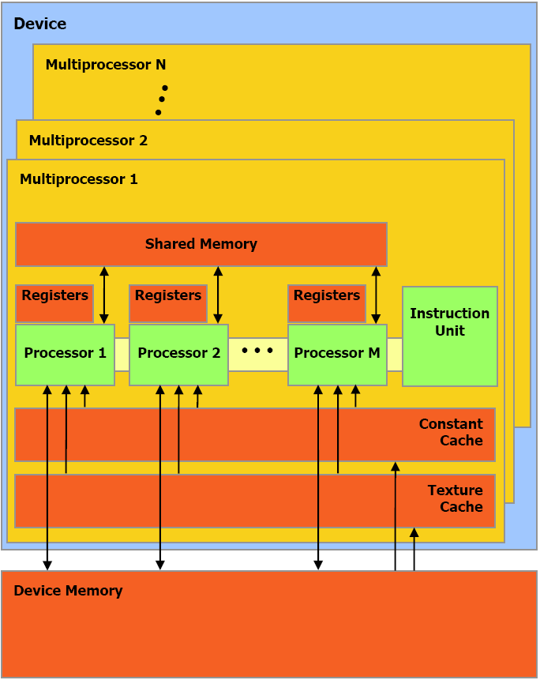
GPU上的MapReduce实现-Mars
GeForce 8800 GTX, PS3, Xbox360
PACT’08

Slide 55
GPU上的MapReduce实现-Mars
User applications
MapReduce
CUDA
System calls
Operating System (Windows or Linux)
NVIDIA GPU (GeForce 8800 GTX)
CPU (Intel P4 four cores, 2.4GHz)

Slide 56
GPU上的MapReduce实现-Mars

Slide 57
以内存为中心的MapReduce框架-Spark
Spark是类hadoop MapReduce的通用并行框架
相对于第一代的大数据生态系统Hadoop中的MapReduce，Spark 无论是在性能还是在方案的统一性方面，都有着极大的优势
Spark框架包含了多个紧密集成的组件。位于底层的是Spark Core，其实现了Spark的作业调度、内存管理、容错、与存储系统交互等基本功能，并针对弹性分布式数据集（RDD）提供了丰富的操作
在Spark Core的基础上，Spark提供了 一系列面向不同应用需求的组件， 主要有Spark SQL、Spark Streaming、 MLlib、GraphX

Slide 58
Spark核心
Spark的核心思想在于通过将数据缓存在内存中提高性能，主要通过以下两个技术实现
弹性分布式数据集（RDD）
RDD是一个不可变的带分区的记录集合。Spark提供了RDD上的两类操作，转换和动作。转换用来定义一个新的RDD，包括map，filter等；动作用来返回一个结果，包括collect，reduce等
弹性体现在对于丢失的数据集，可以很快的重建
RDD主要提供了数据的抽象，Spark通过RDD访问数据
有向无环图（DAG）
在Spark中，所有RDD的转换都是惰性求值的。RDD的转换操作会生成新的RDD，新的RDD数据依赖于原来的RDD，每个RDD又包含多个分区。那么一段程序实际上就构造了一个由互相依赖的多个RDD组成的有向无环图，并通过在RDD上执行动作将该DAG作为一个Job提交给Spark
通过分析DAG中RDD的血源关系，重复迭代的数据可以被缓存在内存中，减少重复计算的开销
Notes:
强调：缓存的操作是要用户去调用的。

Slide 59
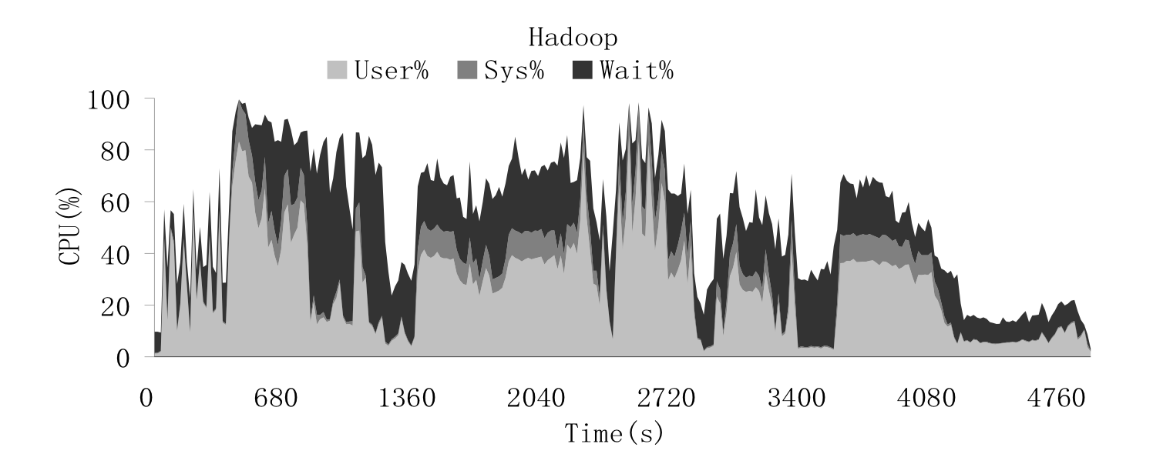
以内存为中心的MapReduce系统-Mammoth
HPC服务器上的Hadoop性能
320GB 数据集，Wordcount应用，16个计算节点+1个主节点
CPU Cycle：大量的I/O Wait，未能充分挖掘计算能力

Slide 60
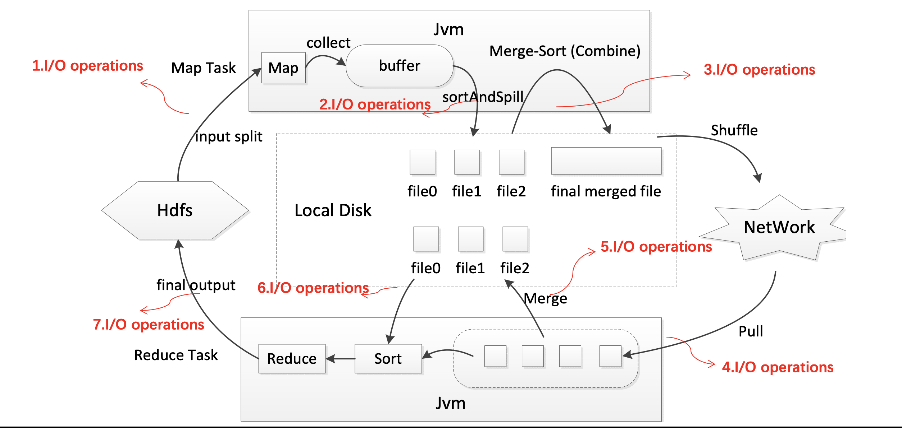
以内存为中心的数据处理系统-Mammoth
Hadoop 执行引擎带来大量的I/O操作
I/O 等待

Slide 61
以内存为中心的数据处理系统-Mammoth
Mammoth: Gearing Hadoop Towards Memory-Intensive MapReduce Applications, TPDS 2015
https://github.com/CGCL-codes/Mammoth

Slide 62
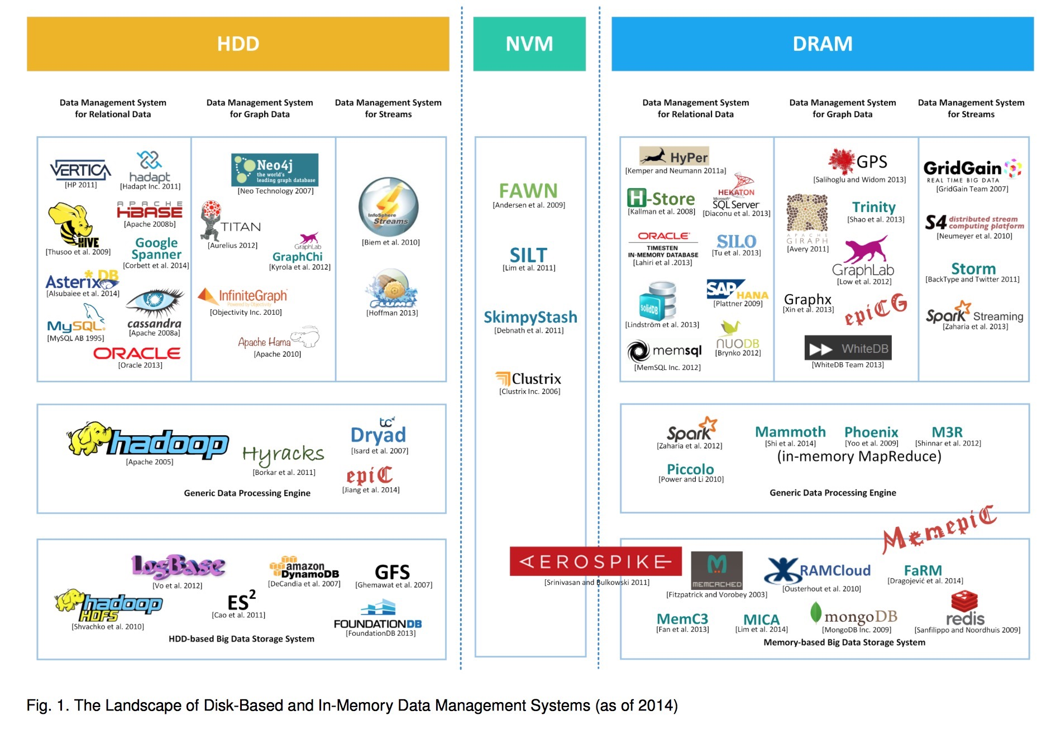
以内存为中心的数据处理系统-Mammoth
国际上大数据处理系统布局(2014)
62

Slide 63
目录
分布式数据处理基本概念
分布式数据处理模式：批处理与流处理
批处理计算模型：MapReduce
MapReduce基本概念
MapReduce框架
MapReduce底层设计
MapReduce的多平台实现
讨论和总结

Slide 64
我们已经有了 MPI 和 PVM，为什么还需要 MapReduce?
 | MPI, PVM | MapReduce
目标 | 通用分布式编程模型 | 大规模数据处理
可用性 | 弱、难 | 较好
数据的局部性 | MPI-IO | GFS
可使用性 | 难学习 | 易学

Slide 65
总结
大数据分布式处理：流式数据处理与批处理
MapReduce的最大亮点
通过抽象模型和计算框架把需要做什么（what need to do）与具体怎么做（how to do）分开了，为程序员提供一个抽象和高层的编程接口和框架
程序员仅需要关心其应用层的具体计算问题，仅需编写少量的处理应用本身计算问题的程序代码
如何具体完成这个并行计算任务所相关的诸多系统层细节被隐藏起来,交给计算框架去处理：从分布代码的执行，到大到数千小到单个节点集群的自动调度使用

